Slide 1


På greenen
Lavet af Bent Ole
På vegne af Seniorklubben 2019
Kilde : DGU

Slide 2
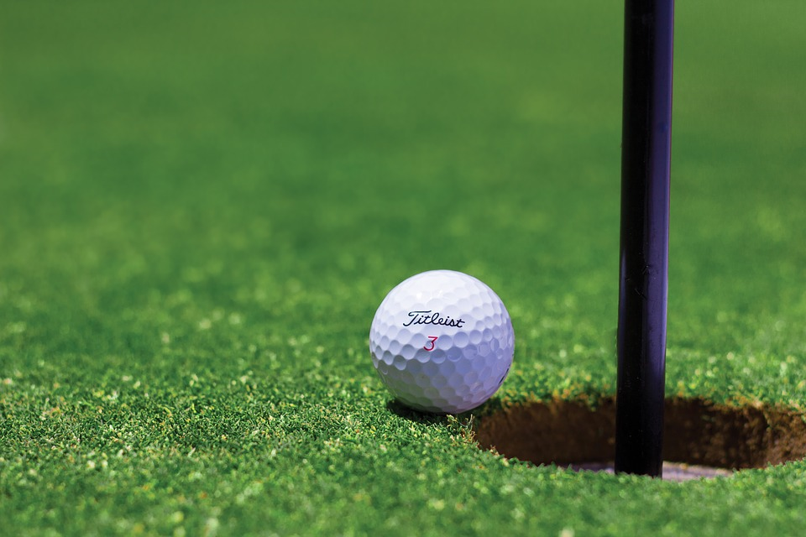
PUTTE MED FLAGET I HULLET.
Putte med flaget i og ramme flagstangen eller person, der passer - Regel 13.2a(2), R13.2b og R13.2c
Ingen straf for at ramme flagstang i hullet fra 2019 (eller person, der passer, hvis det sker tilfældigt)
Har man valgt at flagstangen skal blive i, må den ikke flyttes, når slaget er slået og bolden i bevægelse - R13.2a(1)

Slide 3
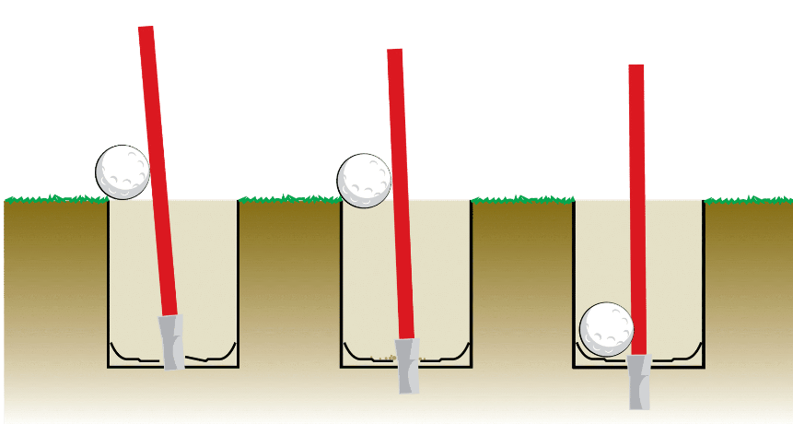
PUTTE MED FLAGET I HULLET.
Hvis bolden hviler mod flagstangen og nogen del af bolden er under greenoverfladen, er bolden i hul
Hvis bolden hviler mod flagstangen og ingen del af bolden er under greenoverfladen, er bolden ikke i hul og skal spilles, som den ligger.
Hvis flagstangen fjernes og bolden derved flyttes – hvad enten den falder i hul eller ligger stille andetsteds – skal bolden placeres på hulkanten uden straf.
Bolden anses altså i modsætning til før (gammel Regel 17-4) for ikke at være i hul med forrige slag i denne sammenhæng.

Slide 4

REPARERE SKADER PÅ GREENEN.
Regel 13.1c(2)
Reparere fleste skader på greenen - bringe så nært som muligt tilbage til original stand
  Spikemærker, andre skader, fjerne sten, agern, mv. og reparere tilhørende hul
  Kun ved brug af sine hænder eller andre dele af kroppen, samt pitchfork, kølle eller lignende fra normalt udstyr.
  Uden unødig forsinkelse
"Skader på greenen" er ikke
Almindeligt slid på hullet
Luftningshuller
Skæremærker fra græsklipper
Overfladeskader på grund af misvækst, svamp og lignende
Skader fra oversvømmelse og andre naturbegivenheder
Anden plantevækst i greenoverfladen

Slide 5
BERØRER SPILLELINJEN PÅ GREENEN.
Regel 10.2b(2)
Røre spillelinje på greenen under udpegning af spillelinje
Ingen straf så længe, der ikke foretages noget for at forbedre linjen

Slide 6
Slut for i dag ☺
Spørgsmål ??

